Slide 1
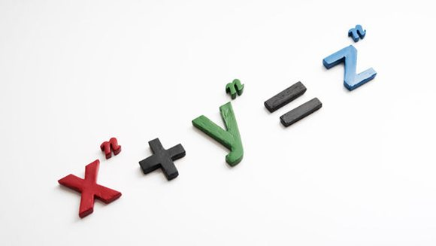
CHÀO
MỪNG
CÁC
EM
ĐẾN
VỚI
TIẾT
HỌC
HÔM
NAY
CHÀO
MỪNG
CÁC
EM
ĐẾN
VỚI
TIẾT
HỌC
HÔM
NAY
Võ Thành Hơn – THCS Tam Thôn Hiệp

Slide 2
Xin mượn câu nói của nhà bác học Isaac Newton để mở đầu cho bài học hôm nay:”Bạn thấy rằng các bài toán chỉ chứa các số và các tính chất trừu tượng, nghĩa là không gì khác hơn là chỉ cần diễn dịch vấn đề từ ngôn ngữ thông thường sang ngôn ngữ đại số.”Phương trình chính là ngôn ngữ của đại số học.

Slide 3
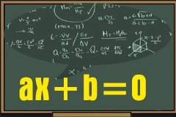
TIẾT 50
Gi¶i bµi to¸n b»ng c¸ch lËp ph­¬ng tr×nh

Slide 4
Tiết 50: GIẢI BÀI TOÁN BẰNG CÁCH LẬP PHƯƠNG TRÌNH
1. Biểu diễn một đại lượng bởi biểu thức chứa ẩn:
Ví dụ 1. Gọi x (km/h) là vận tốc của một ôtô. Khi đó:
Quãng đường ôtô đi được trong 5 giờ là:
5x (km)
Thời gian ôtô đi được quãng đường 100km là:
?1: Hàng ngày Tiến dành x phút để tập chạy.
Nếu chạy với vận tốc trung bình là 180m/ph thì quãng đường Tiến chạy được trong x phút là:
180x (m)
b) Vận tốc trung bình của Tiến (tính theo km/h), nếu trong x phút Tiến
chạy được quãng đường là 4500m là:

Slide 5
Tiết 50: GIẢI BÀI TOÁN BẰNG CÁCH LẬP PHƯƠNG TRÌNH
1. Biểu diễn một đại lượng bởi biểu thức chứa ẩn:
?2: Gọi x là số tự nhiên có hai chữ số (ví dụ x = 12). Hãy lập biểu thức biểu thị số tự nhiên có được bằng cách:
a) Viết thêm chữ số 5 vào bên trái số x (ví dụ: 12 512, tức là 500 + 12)
b) Viết thêm chữ số 5 vào bên phải số x (ví dụ: 12 125, tức là 12.10 + 5)
2. Ví dụ về giải bài toán bằng cách lập phương trình:
Ví dụ 2: (bài toán cổ)
Vừa gà vừa chó
Bó lại cho tròn
Ba mươi sáu con
Một trăm chân chẵn.
Hỏi bao nhiêu gà, bao nhiêu chó?
 | Số con | Số chân
Gà
Chó

Slide 6
Tiết 50: GIẢI BÀI TOÁN BẰNG CÁCH LẬP PHƯƠNG TRÌNH
2. Ví dụ về giải bài toán bằng cách lập phương trình:
Tóm tắt các bước giải bài toán bằng cách lập phương trình:
Bước 1. Lập phương trình:
Chọn ẩn số và đặt diều kiện thích hợp cho ẩn số;
Biểu diễn các đại lượng chưa biết theo ẩn và các đại lượng đã biết;
Lập phương trình biểu thị mối quan hệ giữa các đại lượng.
Giải
Gọi x(con) là số gà. ĐK: x N, x < 36
Số chân gà là: 2x (chân)
Số chó là: 36 – x (con)
Số chân chó là: 4(36 – x) (chân)
Theo đề ta có phương trình:
2x + 4(36 – x) = 100
Bước 2. Giải phương trình
Giải pt trên ta được x = 22
(thoả đk)
Bước 3. Trả lời: Kiểm tra xem các nghiệm của phương trình, nghiệm nào thoả mãn điều kiện của ẩn, nghiệm nào không, rồi kết luận.
Vậy, Số gà là: 22 (con)
Số chó là: 36 – 22 = 14 (con)

Slide 7
Tiết 50: GIẢI BÀI TOÁN BẰNG CÁCH LẬP PHƯƠNG TRÌNH
2. Ví dụ về giải bài toán bằng cách lập phương trình:
Tóm tắt các bước giải bài toán bằng cách lập phương trình:
Bước 1. Lập phương trình:
Chọn ẩn số và đặt diều kiện thích hợp cho ẩn số;
Biểu diễn các đại lượng chưa biết theo ẩn và các đại lượng đã biết;
Lập phương trình biểu thị mối quan hệ giữa các đại lượng.
?3: Giải bài toán ví dụ 2 bằng cách chọn x là chó
Gọi x(con) là số chó. ĐK: x N, x < 36
Số chân chó là: 4x (chân)
Số gà là: 36 – x (con)
Số chân gà là: 2(36 – x) (chân)
Theo đề ta có phương trình:
4x + 2(36 – x) = 100
Bước 2. Giải phương trình
Bước 3. Trả lời: Kiểm tra xem các nghiệm của phương trình, nghiệm nào thoả mãn điều kiện của ẩn, nghiệm nào không, rồi kết luận.
Giải pt trên ta được x = 14
(thoả đk)
Vậy, Số chó là: 14 (con)
Số gà là: 36 – 14 = 22 (con)

Slide 8
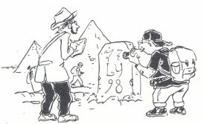
Bài 36/tr26-SGK
Nhà toán học Đi-ô-phăng đã được cả thế giới biết đến với nhiều công trình nghiên cứu nổi tiếng và đặc biệt là phương trình mang tên ông – Phương trình Đi-ô-phăng. Ông là người Hi lạp, sống vào những năm trước Công Nguyên. Hôm nay chúng ta sẽ tìm hiểu thêm về cuộc đời của ông nhé. Sau khi Đi-ô-phăng chết, trên mộ ông, người ta khắc một tấm bia đá ghi tóm tắt cuộc đời ông như sau: "Hỡi người qua đường, nơi đây là nhà toán học Đi-ô-phăng yên nghỉ. Những con số sau cho biết cuộc đời ông:
Thời thơ ấu của Đi-ô-phăng chiếm một phần sáu cuộc đời. Một phần mười hai cuộc đời tiếp theo là thời thanh niên sôi nổi. Thêm một phần bảy cuộc đời nữa ông sống độc thân. Sau khi lập gia đình được 5 năm thì sinh một con trai. Nhưng số mệnh chỉ cho con sống bằng nửa đời cha. Ông đã từ trần 4 năm sau khi con mất." Bạn thử tính xem, Đi-ô-phăng thọ bao nhiêu tuổi?

Slide 9
Tóm tắt bài toán bằng cách lập phương trình:
Đi-ô-phăng thọ bao nhiêu tuổi?
Thời thơ ấu của Đi-ô-phăng chiếm một phần sáu cuộc đời.
Một phần mười hai cuộc đời tiếp theo là thời thanh niên sôi nổi.
Thêm một phần bảy cuộc đời nữa ông sống độc thân.
Sau khi lập gia đình được 5 năm thì sinh một con trai.
Nhưng số mệnh chỉ cho con sống bằng nửa đời cha.
Ông đã từ trần 4 năm sau khi con mất.
x
5
4
Theo đề ta có phương trình:
Giải phương trình ta được:
x = 84

Slide 10
PHƯƠNG TRÌNH SUY NGHĨ GIÙM CHÚNG TA
Nếu bạn không tin rằng một phương trình lại có thể tiên đoán giỏi hơn cả chúng ta, xin bạn hãy giải bài toán sau:
Một người cha 32 tuổi, con trai ông ta được 5 tuổi. Hỏi trong bao nhiêu năm nữa thì tuổi cha sẽ gấp mười lần tuổi con?
Giải
Gọi x là số năm phải tìm.
Trong x năm, tuổi người cha sẽ là
Ta có phương trình sau:
Giải phương trình ta được:
32 + x
và tuổi con sẽ là
5 + x
32 + x = 10(5 + x)
x = -2
Trong -2 năm có nghĩa là đã qua 2 năm.Như vậy trong tương lai tuổi cha không bao giờ gấp 10 lần tuổi con. Điều đó chỉ xảy ra trong quá khứ.Phương trình tỏ ra chính chắn hơn chúng ta.

Slide 11
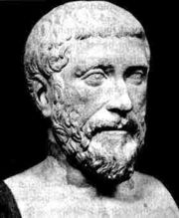
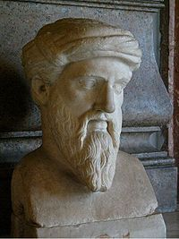
Pythagore sinh khoảng năm 582 TCN - mất khoảng năm 507 đến TCN) là một nhà triết học người Hy Lạp và là người sáng lập ra phong trào tín ngưỡng có tên học thuyết Pythagoras. Ông thường được biết đến như một nhà khoa học và toán học vĩ đại. Trong tiếng Việt, tên của ông thường được phiên âm từ tiếng Pháp thành Pytago. Pythagore đã chứng minh được rằng tổng 3 góc của một tam giác bằng 180° và nổi tiếng nhất nhờ định lý toán học mang tên ông. Ông đã có nhiều đóng góp quan trọng cho triết học và tín ngưỡng vào cuối thế kỷ 6 TCN. Về cuộc đời và sự nghiệp của ông, có quá nhiều các huyền thoại khiến việc tìm lại sự thật lịch sử không dễ. Pythagoras và các học trò của ông tin rằng mọi sự vật đều liên hệ đến toán học, và mọi sự việc đều có thể tiên đoán trước qua các chu kỳ. Bạn có muốn biết Pytago có bao nhiêu học trò không? Hãy tìm câu trả lời qua bài cuộc trò chuyện này nhé:
.- Thưa Py-ta-go lỗi lạc, trường của người có bao nhiêu môn đệ? Nhà hiền triết trả lời :
- Hiện nay, một nửa đang học Toán, một phần tư đang học Nhạc, một phần bảy đang ngồi yên suy nghĩ. Ngoài ra còn có ba phụ nữ. Hỏi trường Đại học của Py-ta-go có bao nhiêu người?

Slide 12
Bạn ơi! Giúp mình với!
Một đàn em bé tắm bên sông. Ống nước làm phao nổi bềnh bồng. Hai chú một phao, thừ bảy chiếc, Hai phao một chú, bốn cháu không! Biết cô giỏi tính, xin chỉ giúp. Mấy chú? Mấy phao? Ở bên sông.

Slide 13
Hướng dẫn về nhà:
Xem lại các bài tập trong ví dụ.
Làm bài tập: 34; 35trang 25 SGK
Bài: 43; 44; 45 trang 11 SBT

Slide 14
CHÚC CÁC EM CHĂM NGOAN, HỌC GIỎI!

